Slide 1

T.C. CUMHURİYET ÜNİVERSİTESİ MÜHENDİSLİK FAKÜLTESİ BİLGİSAYAR MÜHENDİSLİĞİ BÖLÜMÜ
VERİTABANI TASARIM VE UYGULAMA
ÖMER FURKAN OFLAZ
2013141045
ÖMER ER
2013141049

Slide 2
Projenin Amacı
Stok takibi; tedarik edilerek ya da üretilerek elde edilen, kullanılmadan ya da müşteriye arz edilmeden önce belli bir süre bekletilen ürünlerin miktarıdır.
Stok takibi birçok yolla yapılabilir; kağıt kalem ile, excel benzeri bir program ile, kendi yazılımlarınız veya stok takibine özel yazılımlar ile. Bizim oluşturmuş olduğumuz stok takip programı ise size stok ve ürün takibi, müşteri bilgileri, personel bilgileri, anlaşmalı kargolar, sipariş kontrolü ile entegre bir şekilde stok takibi sunar. Stok takip programının asıl amacı;şirketin sahip olduğu ve satışını yaptığı ürünlerin ellerinde bulunan miktarlarını takip etmektir. Bu sayede stoklarında azalan ürünlerden haberdar olup sipariş zamanı bu ürünlere öncelik verirler.
Başlangıç aşamasında olan e-ticaret sitemizde stokları kontrol altına alarak ürün bilgilerini daha sağlıklı bir şekilde tutabilmek için Stok Takip Otomasyonu geliştirmeye karar verdik.

Slide 3
Projenin Kapsamı
Proje içerisinde ilk önce kullanıcıyı karşılayacak olan giriş paneli
Başarılı bir giriş yapıldıysa kullanıcı artık ana pencereyi görebilir.(İşlem Menüsü ve listeleri)
Stok Ekleme-Silme ve Stok Güncelleme
Ürün Ekleme-Silme ve Ürün Güncelleme
Sipariş Ekleme-Silme ve Güncelleme
Müşteri Bilgileri Güncelleme ve Silme /Müşteri Ekleme
Personel bilgisi
Kargo bilgisi
Üye Oluşturma Ekranı
İşlem başarılı veya işlem başarısız MessageBox formu

Slide 4
Proje Çalışanları ve Görevleri
Ömer Furkan OFLAZ 2013141045 İkinci Öğretim
Ömer ER 2013141011 İkinci Öğretim

Slide 5
Proje Lideri Ömer Furkan Oflaz
Görevleri:
1-Proje planlamasının yapılması,
2-Gereksinim analizi,
3-Veritabanı tasarımı, CRUD işlemlerinin kodlanması

Slide 6
Veritabanı Tasarımcısı Ömer Furkan Oflaz
Yazılım Geliştiriciler
Ömer ER: Program içerisinde gerekli tüm kodlamalar.
Ömer Furkan OFLAZ : Program içerisinde gerekli tüm kodlamalar.

Slide 7
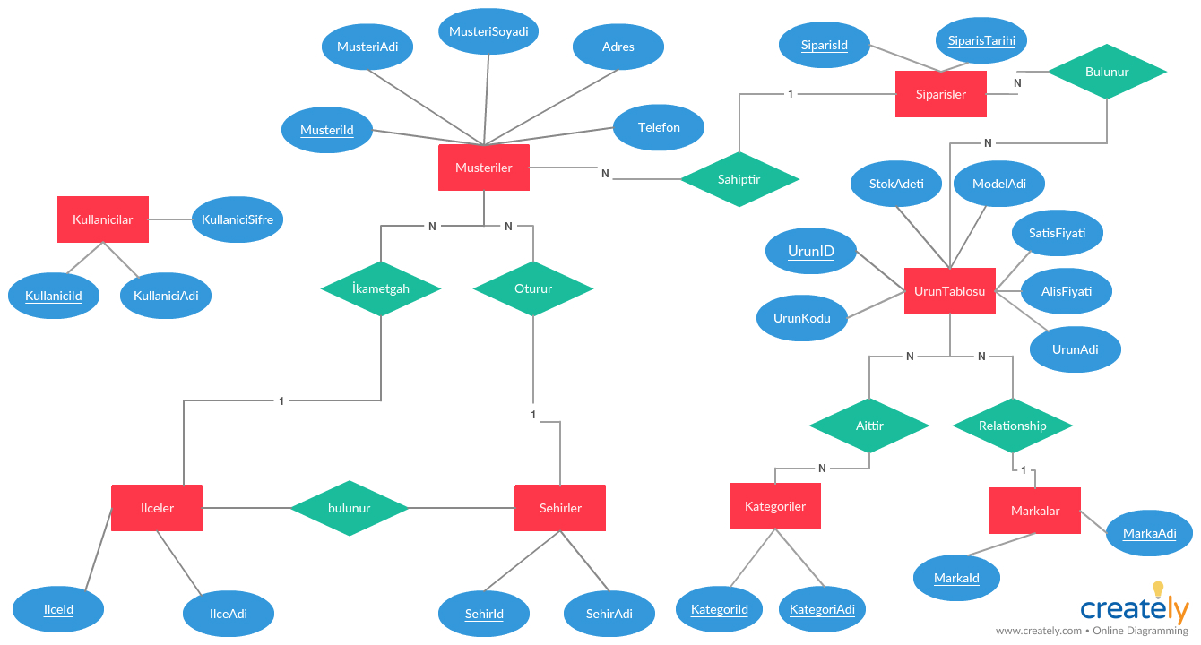
KAVRAMSAL TASARIM

Slide 8
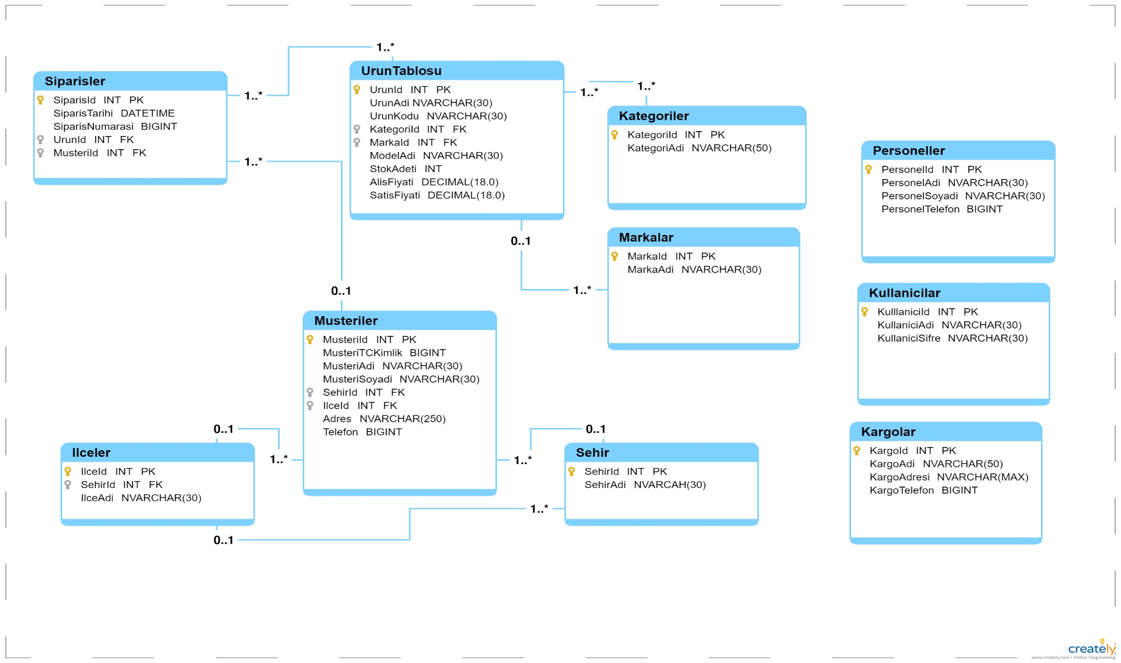
MANTIKSAL TASARIM

Slide 9
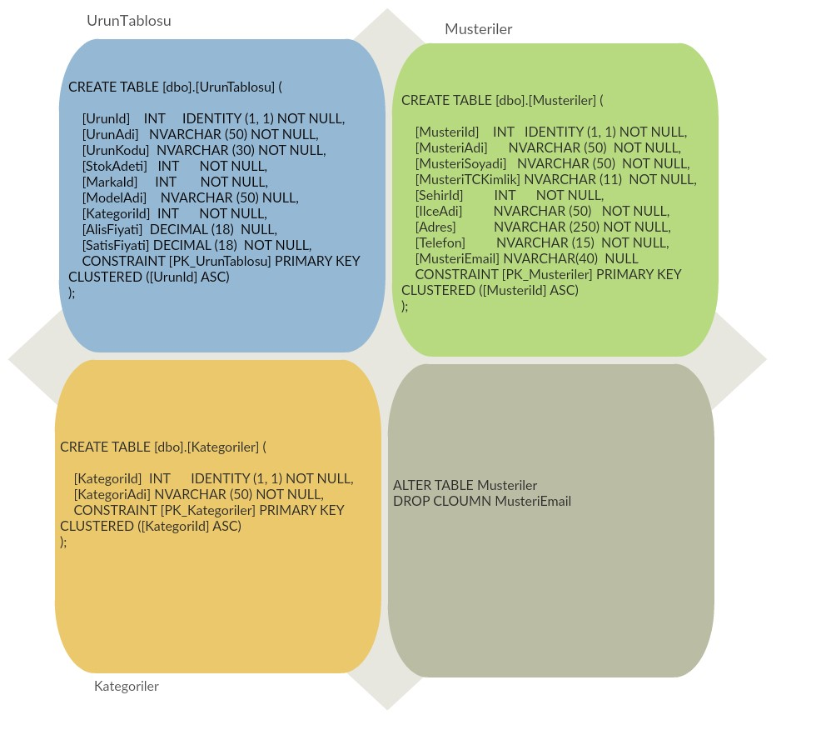
FİZİKSEL TASARIM

Slide 10
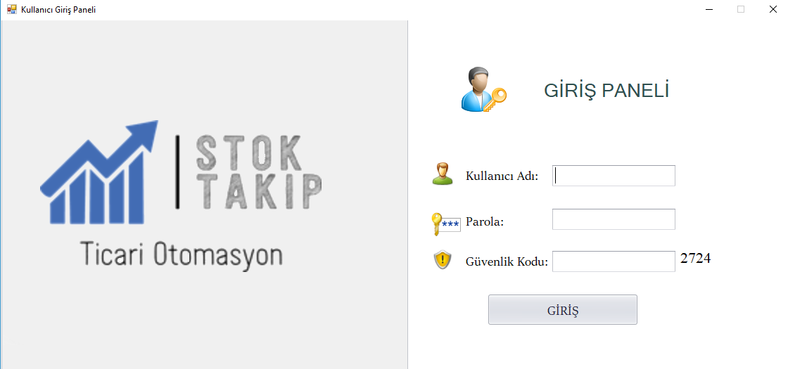
Giriş Ekranı

Slide 11
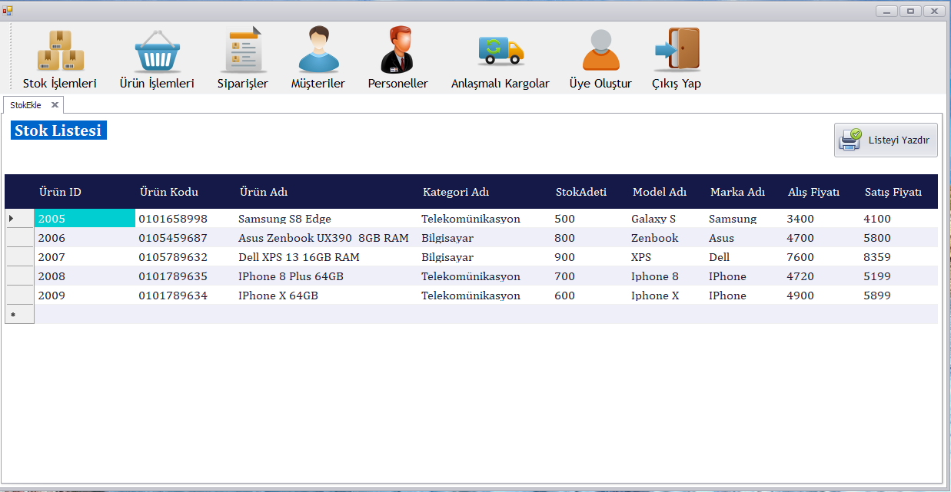
Stok İşlemleri Ekranı

